Slide 1
Erfarenheter MUSC Arlanda susanna hagelin Fou
Magnus lindskog Fou michael Hansson SMHI luftfart, Uppsala
Metodkonferens 2022

Slide 2
Agenda
Beskrivning av MUSC - Susanna Hagelin FoU
Redovisning av erfarenheter av MUSC Arlanda - Michael Hansson Sl
Ensembleverktyg för flygvädertjänsten - Åke Johansson FoU

Slide 3

MUSC airport
Profil - SMHI projekt under 2021 mellan FoUm och Sl
1D vertikal model av Harmonie-Arome kallas MUSC – Modèle Unifié Simple Colonne
  Enklare och snabbare att testa den fysikaliska parametriseringen
Idé: kör korta prognoser ofta (nowcasting) med en 1D model och använda senaste inkommna observationer som inte har använts i den normala operationella prognosen
Korta flygplatsprognoser upp till 6h
Sl producerar mellan 15 och 35 flygplatsprognoser i Sverige dagligen och dygnet runt.
Just nu: Körs semi-operationellt över Sthlm-Arlanda

Slide 4
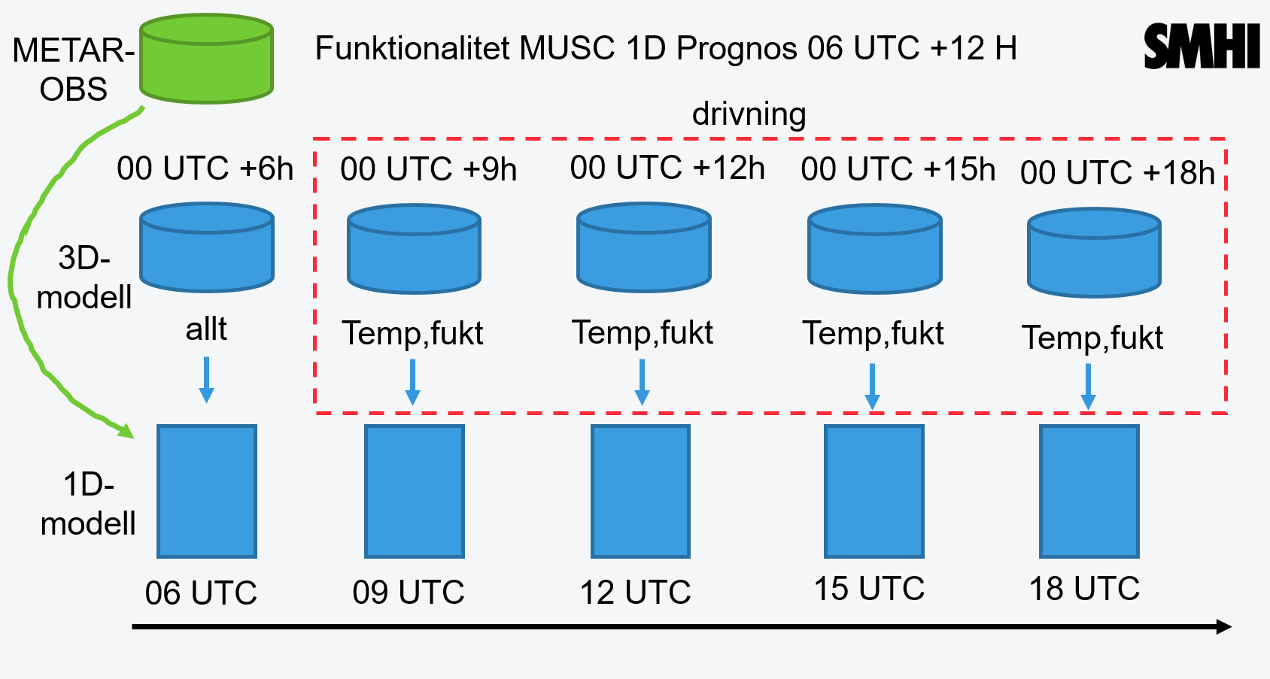
MUSC airport – de tekniska detaljerna
Startar från den operationella 3D modellen
Tar profil från gridpunkten närmast Arlanda från prognos 6 timmar tidigare
Senaste METAR observation: 2 m temperatur, 2 m fuktighet, 10 m vind

Slide 5
Forcing
Default MUSC resultat är en kombination av fysikaliska tendenser och “relaxation” mot profilen i initialtillståndet
“Nudgas” mot → använder Newtonian relaxation mot operationell prognos för samma punkt
  här använder vi nya data från 3D modellen var 3:e timme för att representera advection
  (Kan också använda tendenser från storskaliga modellen, men mer komplicerat att använda, så möjligen idé för framtiden)

Slide 6
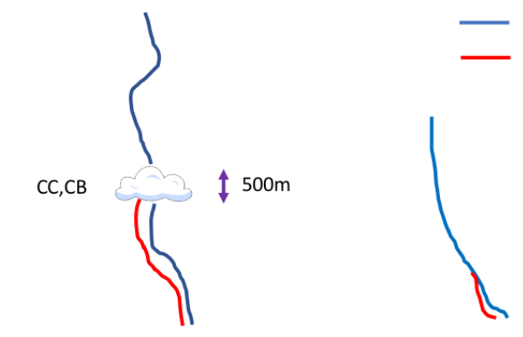
Data-assimilering
METAR observationer temperatur, fukt, vind används direkt i MUSC airport
T_an(z) = T_bg(z) + (T_obs - T_bg)*exp(-(z-2)/Rt)
Molnbas och molnhöjd från METAR påverkar initialtillståndet enligt van der Veen 2020
Om inga moln observeras, men finns i initialtillståndet tas de bort genom att sänka fuktigheten
Om moln observeras, men finns inte i modellen, höjs RH till 100% från molnbasobservationen och molnhöjs antas vara 500 m (vi har ingen observation av molntopp tillgänglig)
Höga moln behålls
Om fukt reduceras, sätts alla molnparametrar till noll (molnvatten, molnis, hagel, regn och snö), regn och snö under molnet tas också bort
Molnbas och molnighet
Mark-
observationer
BG
AN

Slide 7
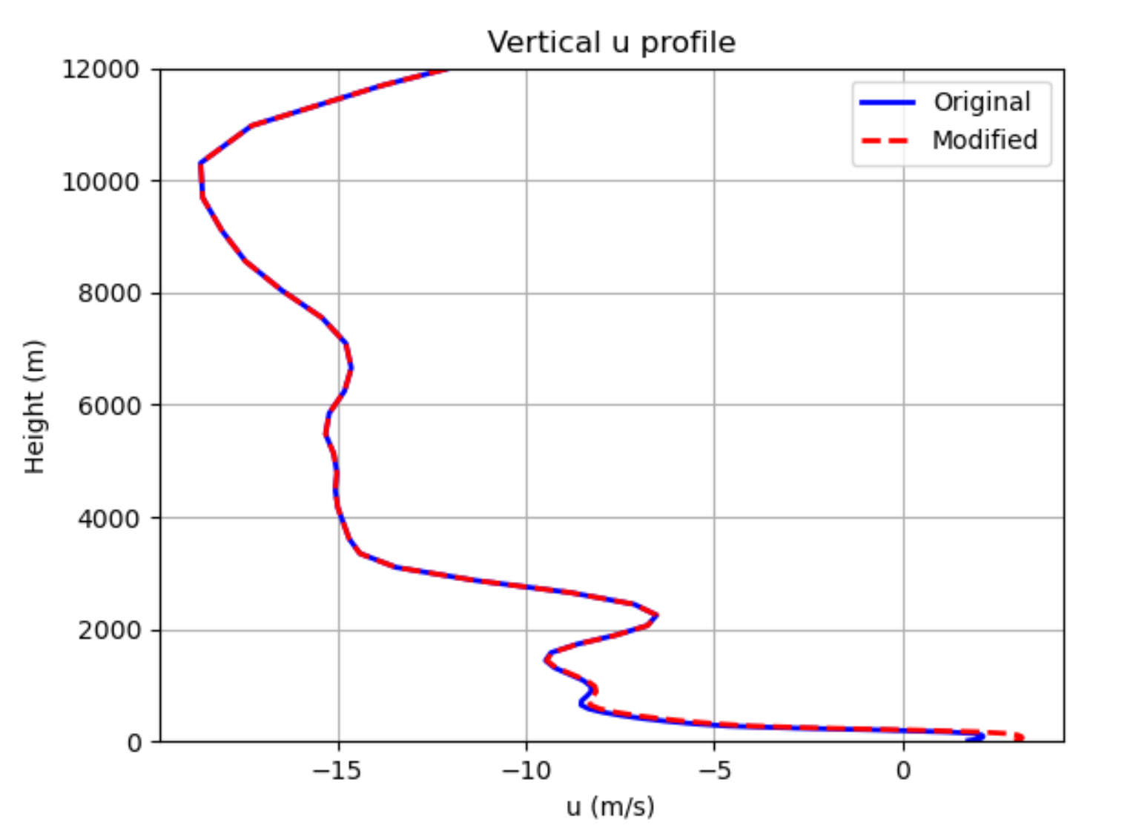
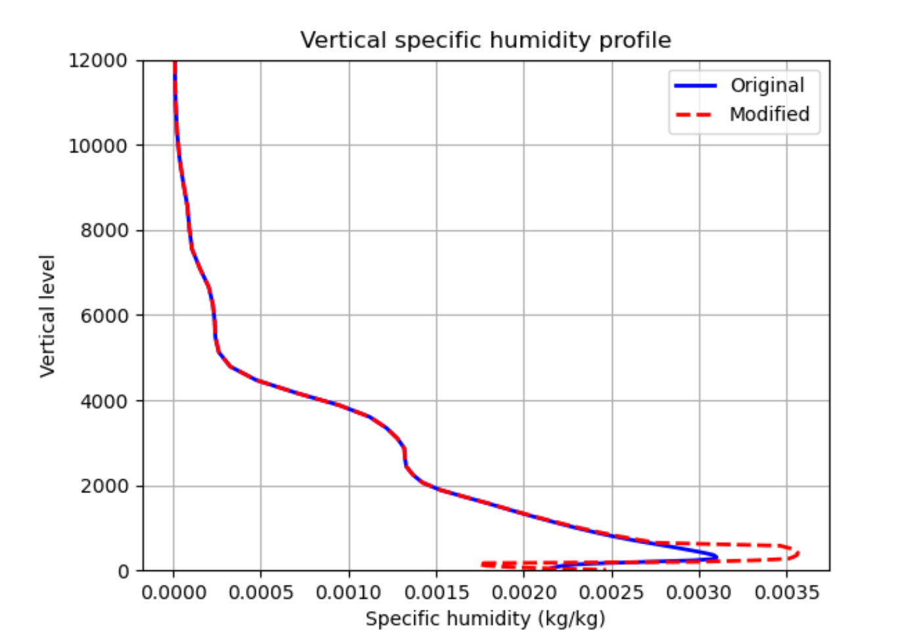
Data-assimilering – exempel

Slide 8
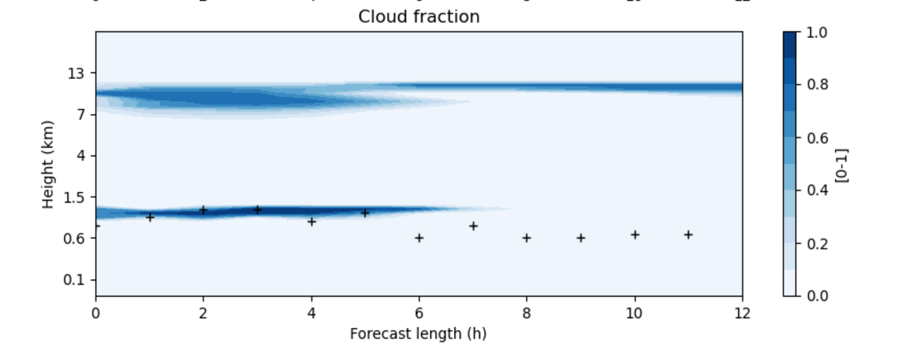
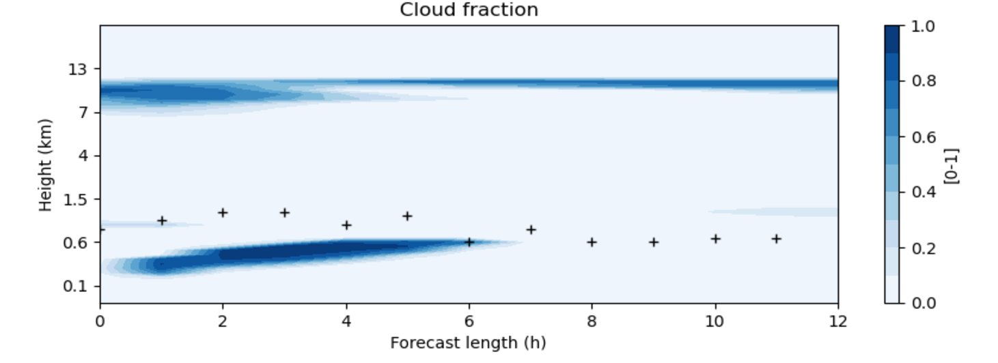
Första utvärdering – med och utan data-assimilering
MUSC airport kördes över Arlanda för en vinter (jan 2021) och en sommar (juli 2020) period med start kl 06 och 18 utc
Exempel:
8 jan 2021 18 utc
Med data assimilering
Utan data assimilering

Slide 9
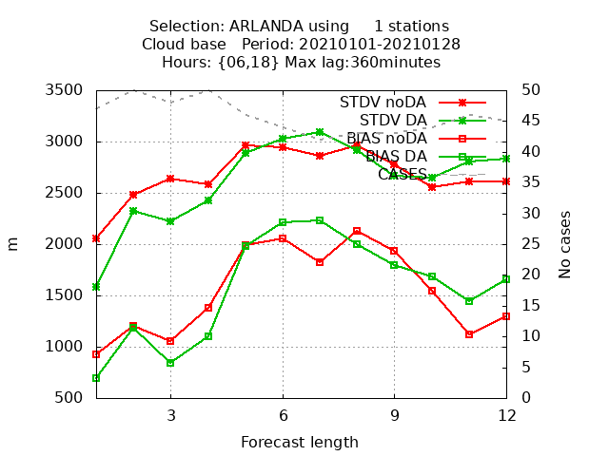
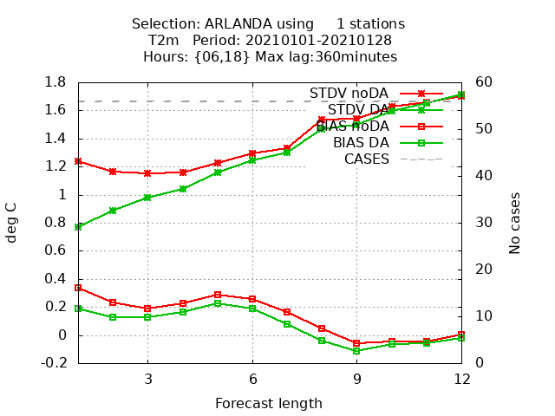
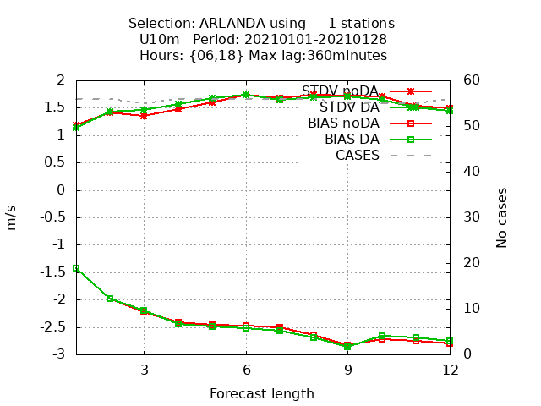
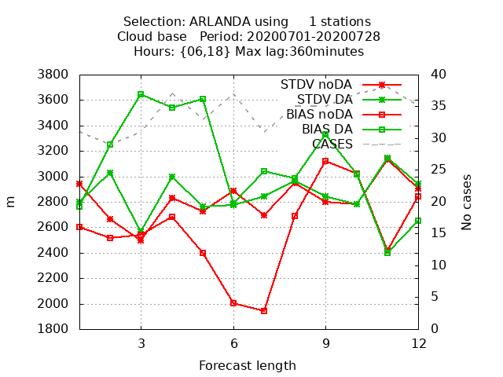
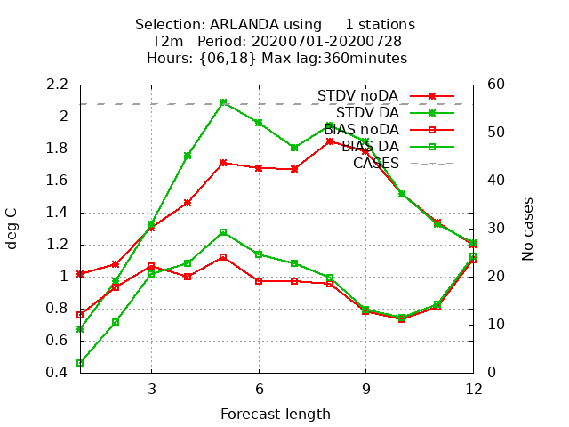
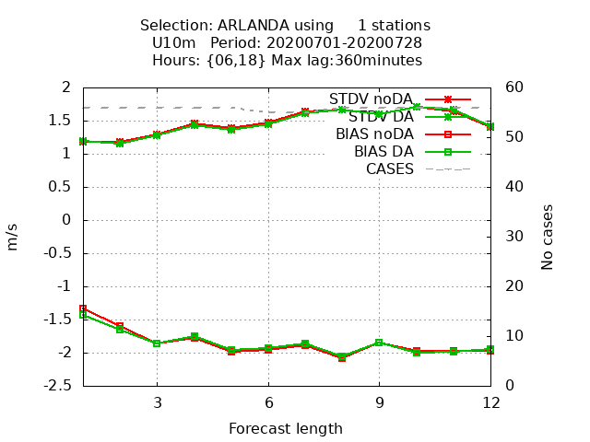
MUSC med och utan data-assimiering
molnhöjd
temperatur
vind
jan
juli

Slide 10
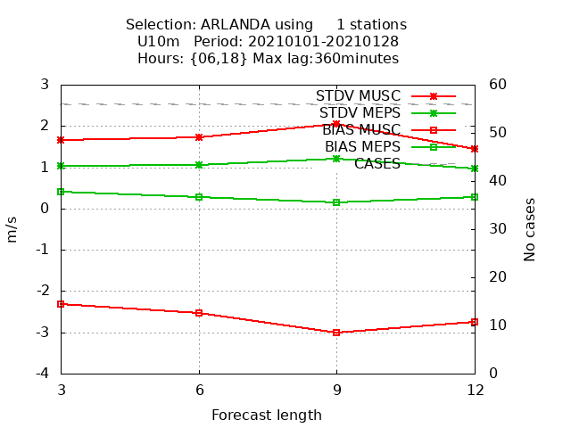
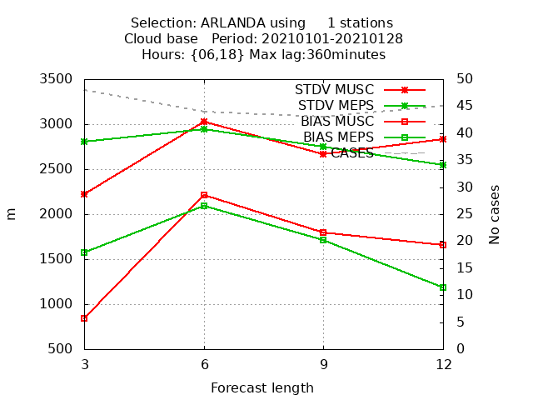
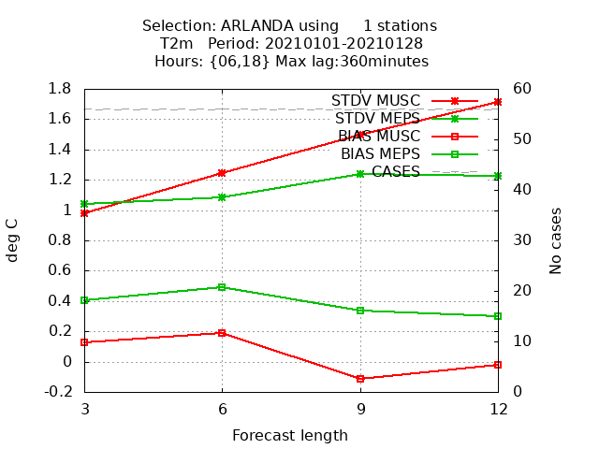
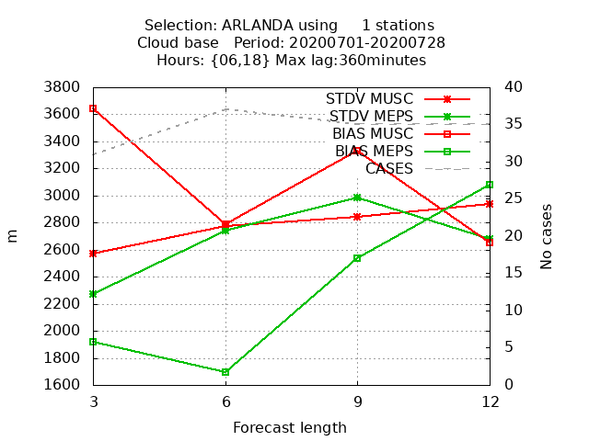
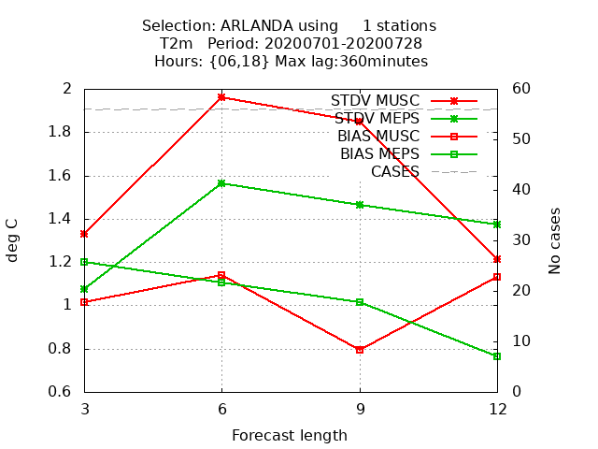
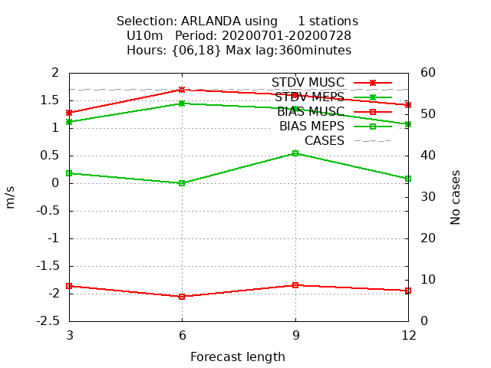
MUSC med DA jämfört med oper. harmonie-arome
molnhöjd
temperatur
vind
jan
juli

Slide 11
Erfarenheter MUSC Arlanda (1D Arome)
Viktigaste parametrar för flygvädertjänsten (<12 timmar): molnbas, sikt, vind och isbildning
Mycket kort utvärderingsperiod: februari till april 2022
Vackert väder under utvärderingsperioden
Nederbörd (-form) fångas sällan bra i MUSC, däremot betydligt bättre i 3D Arome
Vindriktning och –styrka extraheras från 3D Arome, och inte MUSC, då detta visar sig stämma betydligt bättre med verkligheten
METAR (flygväderobservation som görs var 30:e minut) används som ingångsvärden när MUSC körs, vilket innebär att vi ”tvingar” in verkliga moln/sikt i MUSC

Slide 12
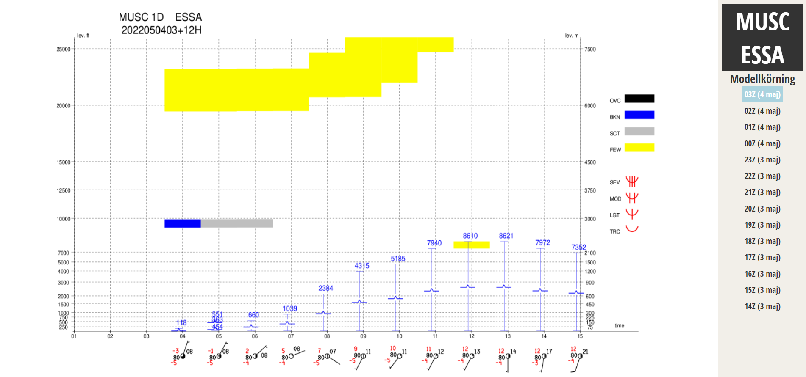

Slide 13
Utveckling MUSC Arlanda (1D Arome)
Vi fortsätter att arbeta med visualiseringen.
Ensembleverktyget vill vi snarast kunna börja använda operationellt för att kunna bedöma spridning och prognososäkerhet
Vi vill producerar flygplatsprognoser för cirka 30 flygplatser framöver

Slide 14
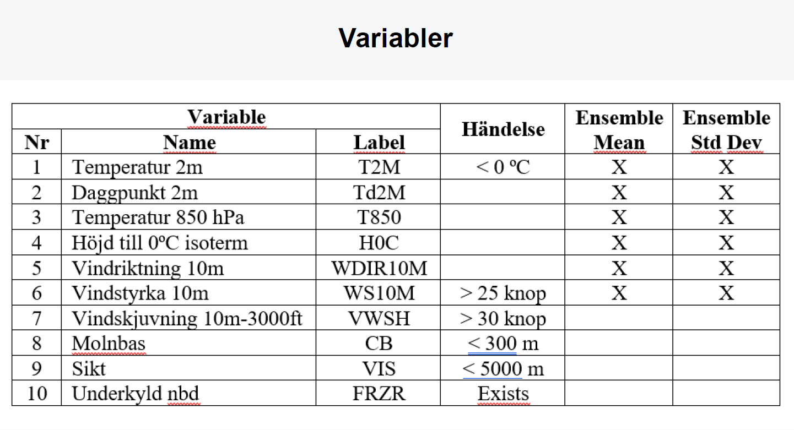
Ensembleverktyget Flyg

Slide 15
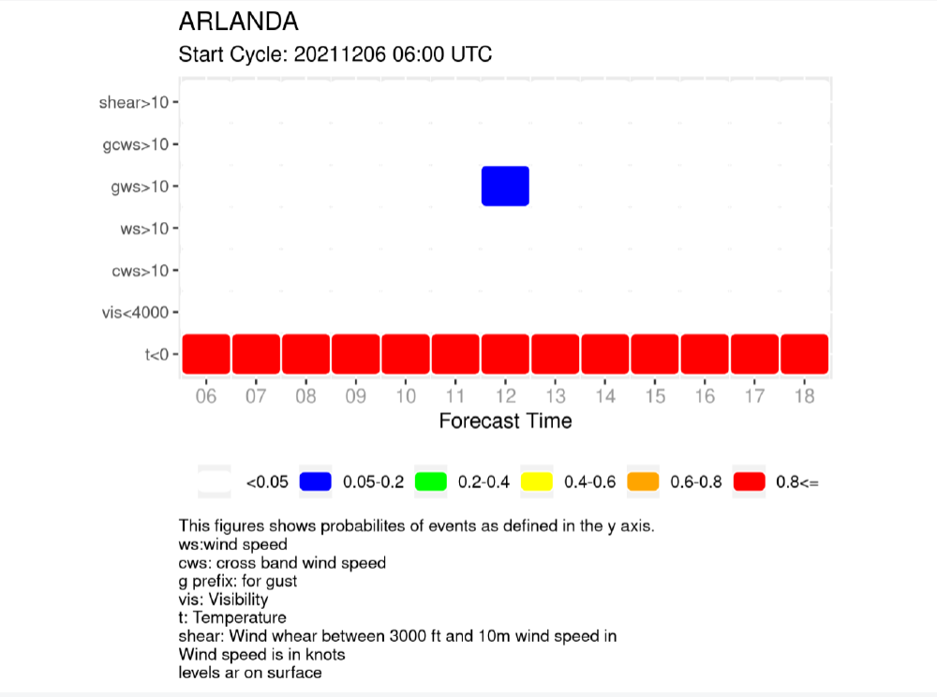

Slide 16
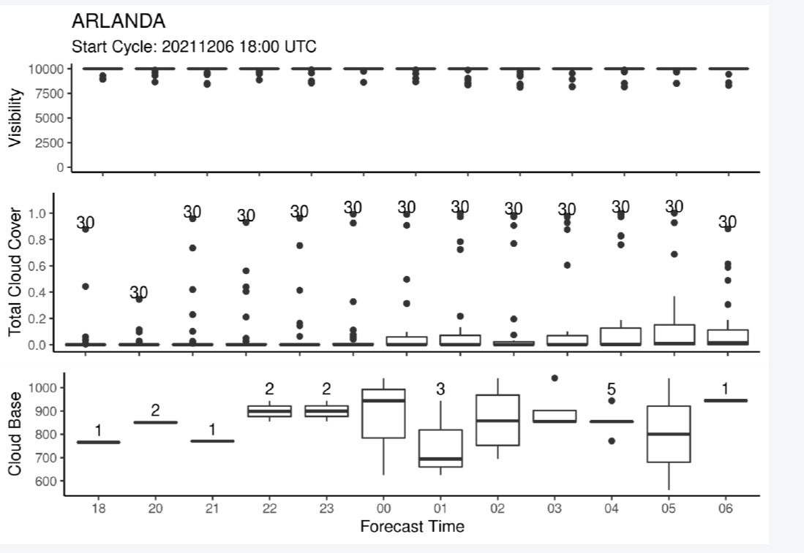

Slide 17
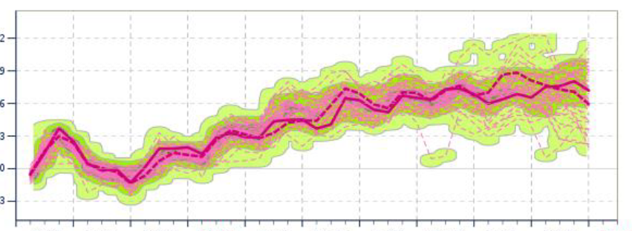
Plymer

Slide 18
Tack!

